Slide 1
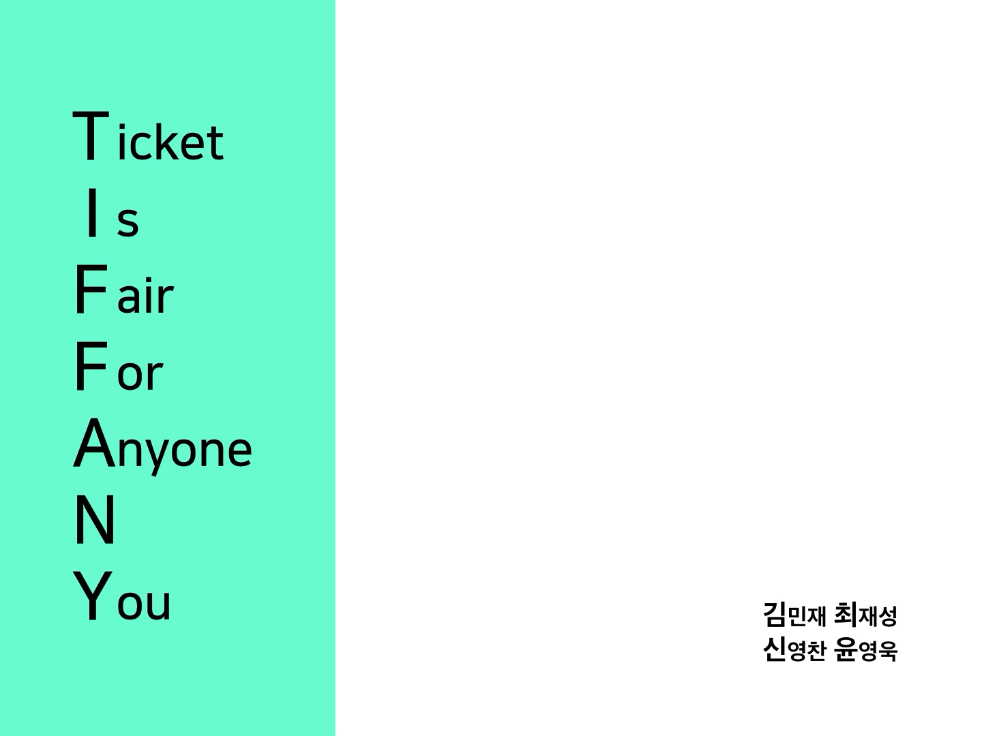

Slide 2
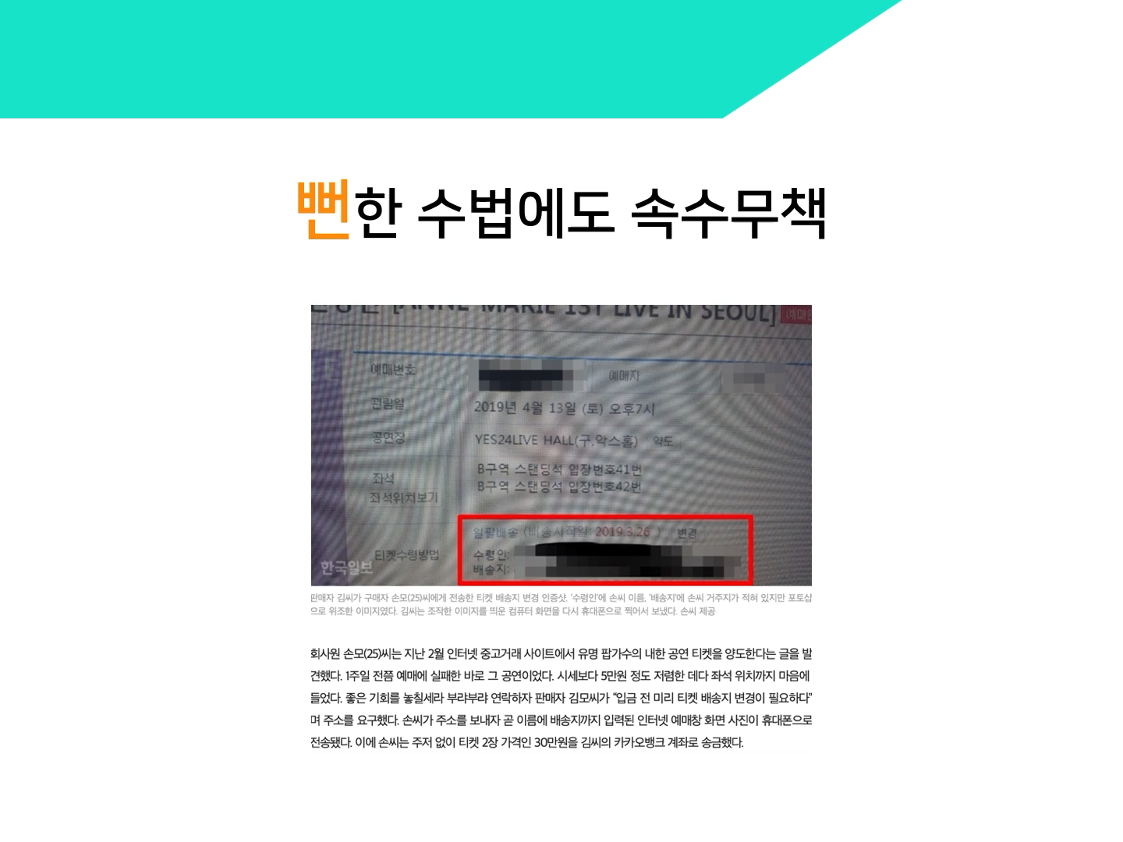

Slide 3

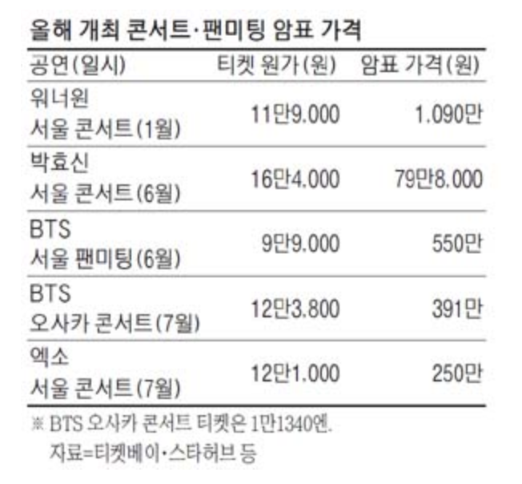



문화생활이 돈벌이 수단으로
4딸라

Slide 4
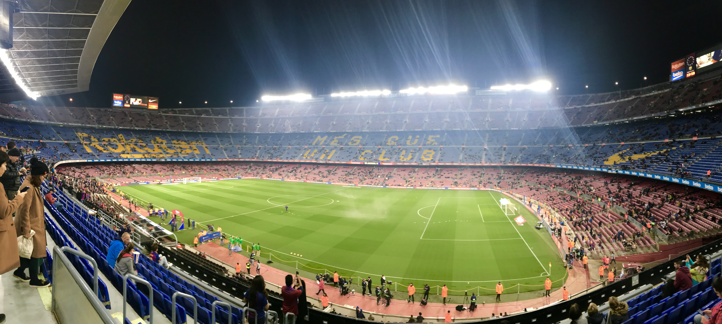
평생 소원마저 짓밟아
“메시보기 위해
19시간 날아왔는데,
티켓이 이미 무효래요.”

Slide 5


리셀 상한가 설정
10%
위조
복제
과도한 되팔이
피해액
5천만 파운드

Slide 6


소유주-티켓 유일성 보장
사용은 티켓 최종 소유주만이 가능
최종 소유주의 ID가 없는 티켓이면 사용 불가

Slide 7



if(내 지문 === 티켓) {
}

Slide 8
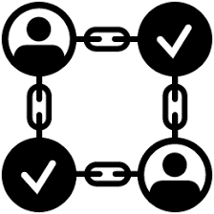

(거래내역) => () {
}

Slide 9
감사합니다.

